Slide 1

试用期员工转正述职报告
NAME：
DATE ：

Slide 2
Contents
1、自我介绍
2、岗位职责
3、工作绩效 & 案例分享
4、Q&A

Slide 3
1、自我介绍
基本信息：
Education and work experience：（Experience in the Last Five Years）
Date | Company or School | Position
技能认证 ：2024.07 获 Certified Kubernetes Administrator 认证
2024.07 获 Alibaba Cloud Certified Professional 认证
2023.06 获 HUAWEI Certified Internet Professional 认证
2023.05 获 Oracle Certified Professional 认证
2018.12 获 RED HAT Certifed Engineer 认证
2017.07 获 Cisco Certified Network Associate 认证
其他 ： 大学英语四级
争取2025年内通过雅思7分认证
已报名2025年3月份的PMP认证考试

Slide 4
2、工作职责
1. 客户技术支持与咨询
职责概述：负责提供客户关于家用NAS设备的技术咨询服务，解决包括数据恢复、远程访问、加密安全和网络设置等高级问题。
主要任务：通过高效的远程故障诊断，针对不同客户需求提供定制化的技术解决方案，确保设备的持续运行和稳定性。
2.复杂问题的分析与解决
职责概述：专注于处理技术领域中复杂或反复发生的问题，通过专业分析和深度研究提供解决方案。
主要任务：主导复杂问题的解决过程，协调与技术团队的合作，确保问题得到快速且高效的处理，避免问题重复发生。
3. 客户服务流程的优化与改进
职责概述：负责分析并优化客户服务流程，提升服务效率与客户体验。
主要任务：识别并解决服务流程中的瓶颈，通过收集客户反馈，推动产品和服务流程的优化改进，以提高服务的响应速度和整体质量。
4. 团队技术培训与知识更新
职责概述：通过定期培训提升团队成员的技术能力，确保团队对家用NAS产品的技术知识保持最新。
主要任务：提供持续的技术培训和专业指导，编写和维护技术文档及知识库，确保所有成员都能掌握最新的技术动态和操作规范。
5. 产品测试与功能优化建议
职责概述：参与新产品和功能的测试工作，评估其可用性并向产品团队提出改进意见。
主要任务：测试新功能并识别潜在问题，依据客户反馈和市场需求向产品开发团队提供功能优化建议，协助推动产品的持续改进与迭代更新。
6. 故障记录与数据驱动的优化
职责概述：通过对客户故障记录的分析，为产品优化提供数据支持。
主要任务：系统记录并分析客户反馈的故障信息，识别潜在的设计缺陷，编制详细的技术报告，并为公司决策提供数据支持，促进产品设计和技术改进。
7. 紧急事件响应与跨部门协作
职责概述：负责处理紧急技术问题，确保及时响应并解决，以保障客户业务的连续性。
主要任务：在重大技术事件发生时，与研发、质量保证和市场等相关部门紧密合作，确保资源的快速调动与问题的高效解决，减少对客户业务的影响。

Slide 5
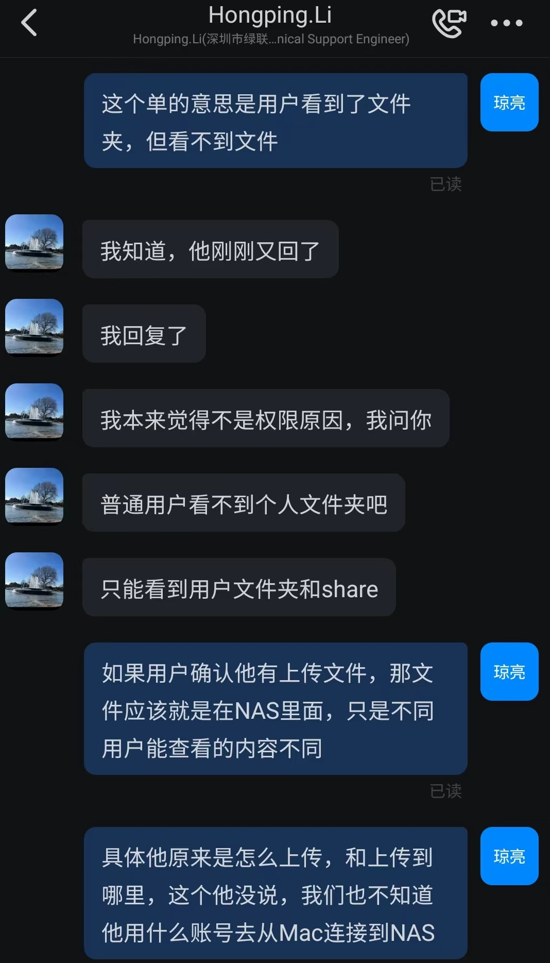
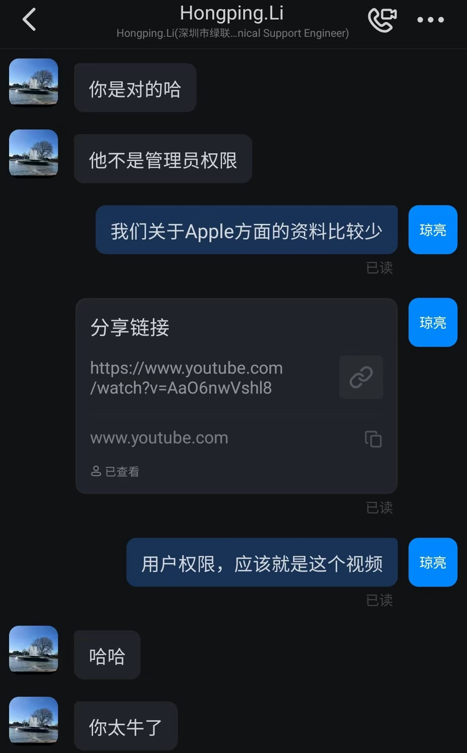
3、工作绩效 & 案例分享
专业技术与指导能力 | 1.掌握NAS所需的技术，能够为团队提供全面的技术支持，并组织相关的技术培训，提升团队的技术能力。 2.高效解决用户和客服提出的工单问题，凭借扎实的技术能力，提供快速且专业的产品使用指导，改善用户体验并提高他们对产品的满意度。 3.深刻理解产品与用户的需求，针对功能、硬件设计、应用架构等方面提供具有建设性的优化建议。 4.在面对复杂项目时，提供全方位的技术支持，并针对技术难题给出分析思路，与团队协作或独立完成测试与问题解决方案。 5.能够识别和管理海外技术支持中潜在的各种风险，有效减少风险带来的负面影响。 6.具备创新思维，能够对现有工作流程和技术体系提出改进意见，推动流程优化和技术创新。 | 日常关键事件评价。
案例一（专业技术）：
一个德国用户表示他通过UGREEN App 上传了一些文件到NAS里面，但在他的Mac电脑上却没看到这些文件。
虽然该德国用户提供的信息非常有限，但作为一名专业的技术人员，我可以从有限的信息中判断出，在Mac电脑上看不到那些文件，是因为Mac连接到NAS的账号并没有相应的读权限去读取这些文件。
并且，从这些有限的信息中，我能感觉到该德国用户缺少使用NAS的一些基本知识。我迅速地找到相应的视频，提供给德国的同事和用户。
在整个过程中，我能迅速地判断问题所在和提供解决方法，从而为同事和用户提供了专业技术的洞察力（insight）。

Slide 6
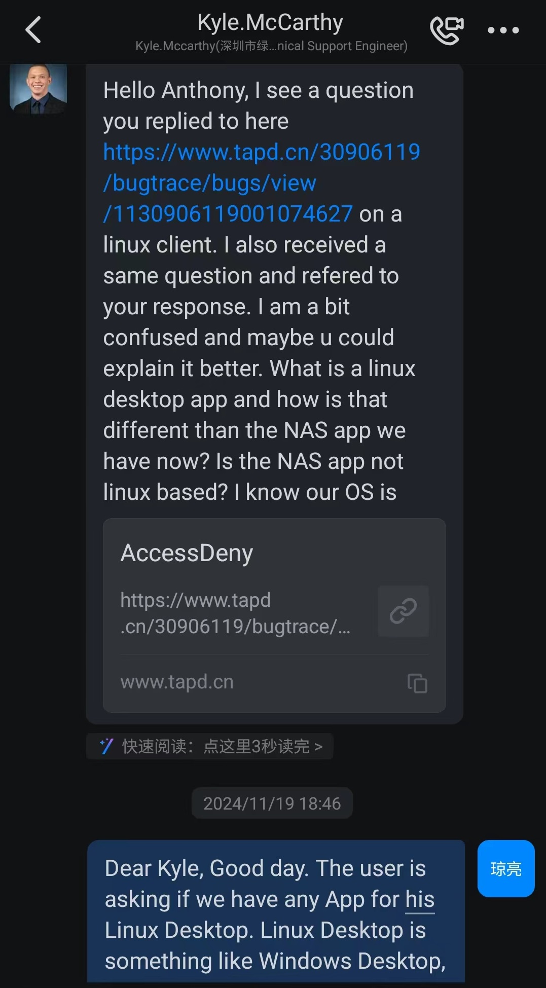
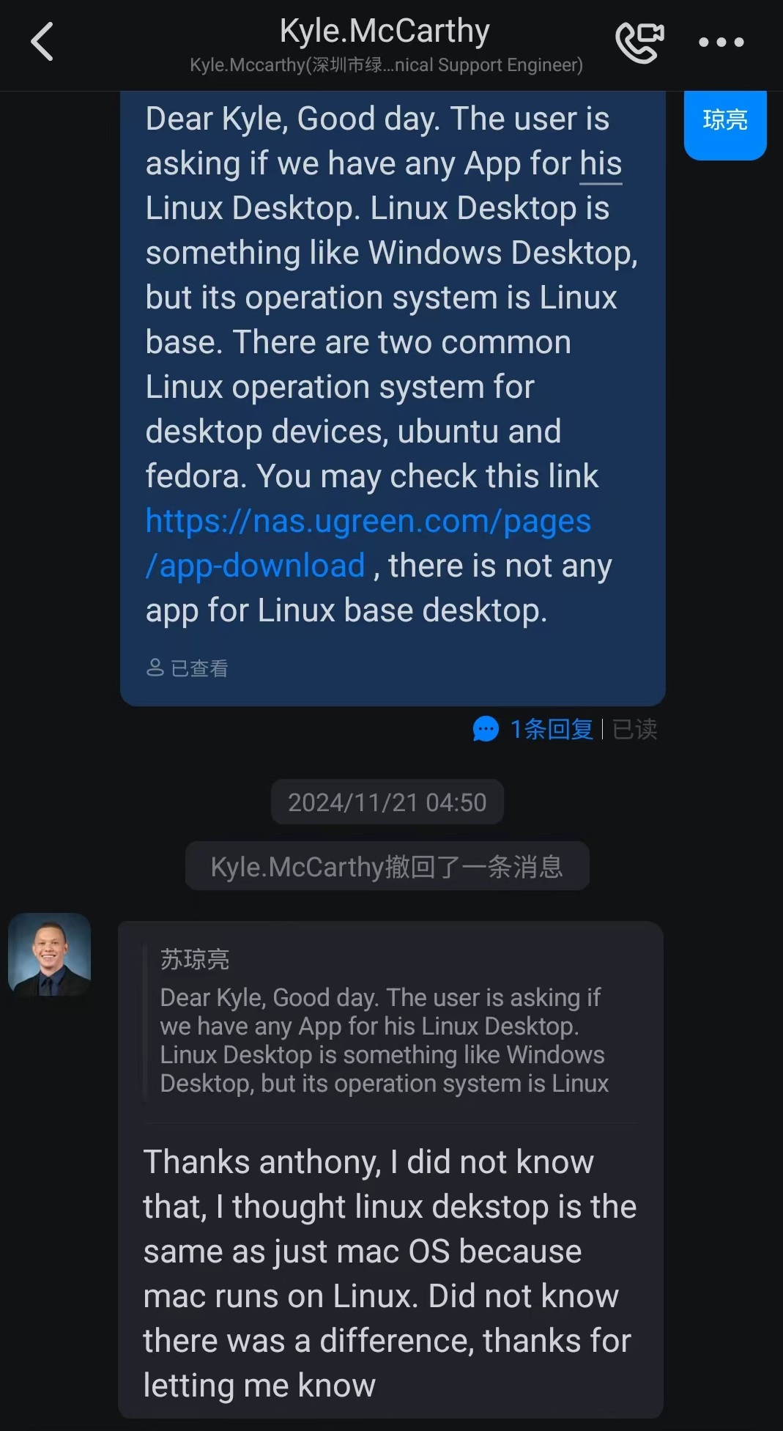
3、工作绩效 & 案例分享
案例二（指导能力）：
一个美国用户在询问NAS是否有Linux Desktop App的问题。美国同事有点迷惑，不知道应该如何回答。在看到我给美国用户回复后，美国同事主动与我沟通交流，如右图所示。
我向美国同事解释，Linux Desktop是指ubuntu desktop 或 fedora 等一类的Linux桌面操作系统。该类操作系统在海外非常流行，但由于该美国同事对Linux操作系统了解得比较少，所以他没法理解美国用户正在询问一个怎样的问题。
在整个过程中，我既能识别到美国用户语言中的细节（Linux Desktop），也能够从技术上回答美国用户的问题，还能够使用流利的英语向美国同事传授技术知识，从而表现出一定的指导能力。

Slide 7
3、工作绩效 & 案例分享
胜任力 | 1.清晰理解并认同团队的整体目标，能够独立完成团队安排的任务，共同努力实现团队任务。 2.面对问题时不推卸责任，不回避矛盾，主动承担责任，发挥自己的优势为团队贡献力量。 3.通过实现组织目标来衡量自己的工作价值，确保个人成果与公司整体发展方向一致。 4.注重工作中短期和长期目标的平衡，关注结果对整体战略的影响，确保每个决策都具有前瞻性。 5.在工作中表现出色，并能够总结经验，分享具有实际价值的复盘内容，以帮助团队不断提升。 | 日常关键事件评价。
案例三（胜任力）：
元旦假期当天，独自一人值班。一个美国用户表示NAS的应用中心无法正常安装或卸载虚拟机app，虚拟机app一直处于安装中的中间状态，经过多次沟通后，美国用户要求立即解决问题。
此时，身边没有任何同事，开发部门也在休假。我立即远程至美国用户的机器，并手动安装了虚拟机App，但仍然无法成功创建虚拟机，应用中心的虚拟机app安装状态仍为安装中。
该美国用户也是一位资深的NAS玩家，他随即打开terminal，表示已经帮我SSH到后台了。我随即通过systemctl restart app_serv重启了应用中心后台服务，但故障依旧。我又通过systemctl status libvirtd查看到后台的虚拟机服务并没有正常的运行。
此时，我意识到该故障是一个系统的BUG，无法立即解决。告知美国用户，需要收集相关信息并提交给开发团队进行处理。美国用户对我能够立即进行远程操作的响应表示赞赏，也理解该故障无法立即解决。
在整个过程中，我向美国用户展示了快速的响应以及高效的专业操作，从而维护了绿联的品牌形象。
注：该美国用户私自在后台升级了系统版本，导致应用中心无法正常安装虚拟机app。

Slide 8
4、Q&A

Slide 9


